Slide 1

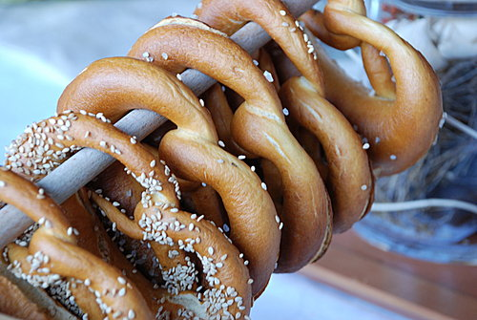

德國特色美食
德國結麵包
組員:許婕榆、林巧湲、高庭萱、張百嫻、吳靜蘭
304第6組

Slide 2

德國結的由來
有關於德國結 麵包/Laugenbrezel 的創作，每一個地方的故事版本都不同。
其中一則故事是這樣～於1839年一位幕尼黑皇家咖
啡廳的烘培師，烘培中的他準備將糖水刷在他的麵
包上，卻不小心將清潔、消毒麵包檯面的清潔劑
〝氫氧化納水〞給刷在麵包上，陰錯陽差的產生這
個獨特的薄脆的棕色皮、軟中心的麵包。

Slide 3
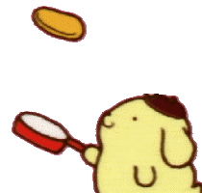
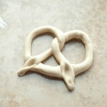
他的客人非常喜愛這個麵包的滋味，而造就成這
一款受歡迎的〝德國結 麵包/Laugenbrezel〞。
至於德國結 麵包的形狀則有人
說起源於羅馬的環形建築。也有
人說是起源於一個修道院，在那
裡的麵包形狀被製作成僧侶雙手
環抱在胸前祈禱的樣子。

Slide 4

德國結的介紹
德國結在歐洲可以算是國民美食，在德國與奧
地利大小酒館都可以看到他的蹤跡，有趣的是
很多媽媽在嬰兒開始長牙可以吃副食品時，也
會給這一款德國結當做幼兒磨牙的點心，所以
在歐洲常常可以看到做在嬰兒車裡的幼兒啃著
這一款麵包，而很好奇的是幾乎多數的幼兒都非常喜歡這一款麵包。

Slide 5

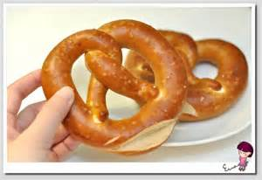
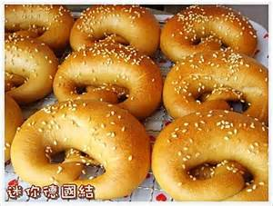
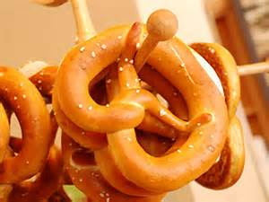
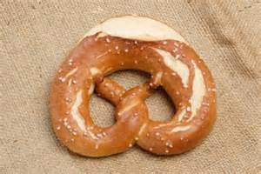
德國結麵包撒上粗鹽,鹹中帶著香Q嚼勁!利用酵母和粗鹽的簡單組合,焦褐色外皮,嚼勁十足

Slide 6

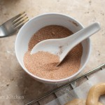

材料
中筋麵粉(630g(4½杯)
溫水325毫升(1杯)
砂糖1湯匙鹽1½
茶匙酵母11克
無鹽牛油切粒(室溫)20克
燙灼鹼水水600毫升
泡打粉(Baking Powder)20克
裝飾及調味雞蛋1顆
粗粒海鹽/粗鹽粒適量
芝麻適量
各類瓜子
適量砂糖+玉桂粉2湯匙+1湯匙(混合)
菜式: 烤焗 麵包 需時: 120 分鐘 份量: 12 人

Slide 7
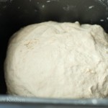
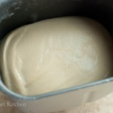
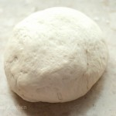
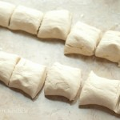
一.
麵包機方法
順次序將以下食材倒入麵包機，溫水、中筋麵粉、砂糖、鹽及酵母，麵包機的模式設定為搓麵糰 Dough，搓成糰後(約開機5分鐘)加入牛油粒；待完全搓勻及完成發酵。
或
手搓方法
將酵母溶於溫水(取份量中的½杯)中拌勻，靜止 10 分鐘備用；所有材料(牛油除外)置盆內拌勻，加入完全溶解的酵母水，用手搓成粉糰；光滑後加入牛油，搓至麵糰光滑柔軟(約 15至20分鐘)；大湯碗塗上一層薄油，推圓麵糰，收口向下放入湯碗中，溫暖處 (約26-32°C) 發酵 45 分鐘。

Slide 8


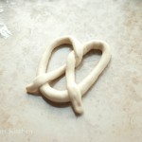
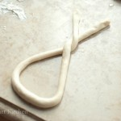
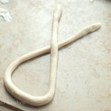
二.
待發酵過程完成後，
工作檯上撒上麵粉防黏，麵糰取出用手輕按排出空氣，
分割成12份，小麵糰搓成長條型(約半臂長)，跟以下圖示造型。首先長條型置成 U型，在約一半的位置打一個交叉，再重覆一次交叉，提起開口位置向麵糰的底部對摺，收口位按實及整理外型。將造型好的麵糰放在刷油的牛油紙上，重覆步驟至用完所有小麵糰。
**牛油紙必需預先塗油，否則麵糰會黏住。

Slide 9

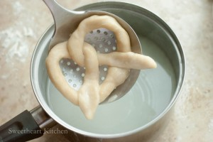


三
600毫升水加入泡打粉，用大火煮滾；將造型好的德國結放入滾的鹼水內，約 30秒取出，略瀝乾水份，放回牛油紙上，重覆步驟至麵糰全部燙好
四
預熱焗爐 220°C，雞蛋打勻備用；燙好的德國結掃上蛋漿，再加入粗粒海鹽/粗鹽粒或其他配料。

Slide 10
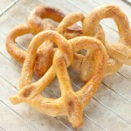
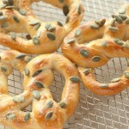
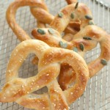
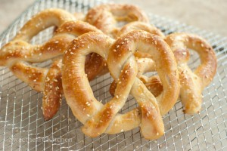

五.
放入焗爐焗 12-15 分鐘，至外層金黃及完全熟透， 取出放常溫食用。
香噴噴的麵包出爐啦!!
參考資料:http://sweetheartkitchen.com/recipes/soft-pretzel/

